Slide 1



TRƯỜNG TIỂU HỌC HÒA NGHĨA
CHÀO MỪNG
QUÝ THẦY, CÔ GIÁO VỀ DỰ GIỜ THĂM LỚP
Môn: Tiếng Việt - Lớp 2A
Giáo viên: Nguyễn Thị Mai Lan

Slide 2
BÀI 30
Thương ông
(Tiết 6)

Slide 3
Đọc mở rộng

Slide 4
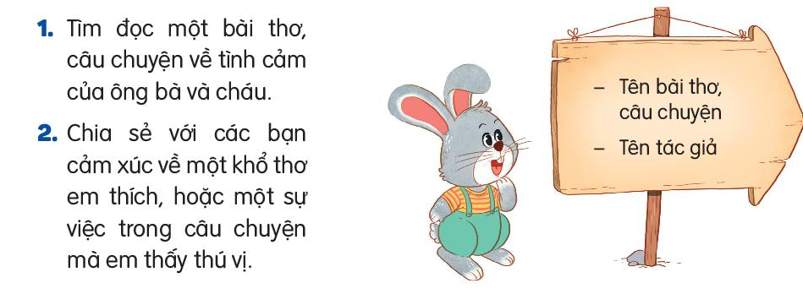

Slide 5
